Slide 1

Linux Terminali:
Siber Güvenliğin Mutfak Tezgahı.

Slide 2
Çeşitleri
Çeşitli türleri vardır:
Ubuntu
Kali Linux
- Linux Mint
- Debian
- Manjaro
- MX Linux
- Solus
- Fedora
- Elementary OS
- Zorin OS
- Pop!_OS
Çoğunlukla ubuntu ve debian kullanılır.
Bunlar arasından kali linuxun daha çok tercih edilmesinin sebebi içinde de gelen araçlardır ve terminal anlamında daha rahat olmasıdır. Bu sebeple linux çeşitleri arasında siber güvenlik alanında kali kullanılır.

Slide 3
Sistem dosyaları neden önemlidir?
/etc => İşletim sistemi tarafından kullanılan sistem dosyalarını depolamak için yaygın kullanılan bir konumdur
/var => sistemde çalışan servisler veya tarafından sık sık erişilen veya yazılan verileri depolar. örneğin günlük veriler çoğunlukla /var/log 'a yazılır.
/root => /home dizininden farklı olarak "root " sistem kullanıcısının ana dizini olduğunu anlamanın dışında bir şey yok
/tmp => Benzersiz bir dizin olmakla beraber geçici bir dizindir. Bir veya iki kez erişilmesi gereken verileri depolar. Sızma testlerinde sonrasında script veya dosya yüklemek amacıyla saldırganlar tarafından kullanılır. Çünkü saldırganlar root olmasa bile yazma izni verilir!!!

Slide 4
Önemi
Tmp veya etc gibi dosyalar sistem hakkında bilgi ve yapılan işlemler hakkında bilgi verir bu neden ile saldırı zamanlarında bu dosyalara bakılır.
Saldırganların /tmp dizinini tercih etmesinin en önemli sebebi, bu dizinin genellikle tüm kullanıcılara yazma izni vermesidir. Tüm kullanıcılara yazma izni verdiği için saldırganlar burayı rahatça kullanır. Ayrıca yeniden başlatmada silindiği için delilleri gizlemelerine yardımcı olabilir..
Var dosyasının incelenmesi de bir o kadar önemlidir çünkü savunma esnasında saldırı yapılmış mı yapılmamış mı veya hatalı giriş yapılmış mı gibi her şey orada kayıtlı kalır.

Slide 5
Dizin | Görevi | Siber Güvenlik Açısından Önemi
/etc | Sistem yapılandırma ve ayar dosyalarını barındırır¹. | Saldırganların hedefi olan kullanıcı listesi (passwd) ve şifre hashleri (shadow) buradadır.
/var | Sürekli değişen verileri (Loglar, veritabanları) tutar². | Saldırı izlerini sürmek için loglar (/var/log) ve web sitesi dosyaları (/var/www) burada incelenir³.
/tmp | Geçici dosyaların tutulduğu alandır⁴. | Genellikle tüm kullanıcılara yazma izni açıktır; saldırganlar zararlı scriptleri buraya indirip çalıştırabilir⁵.
/root | Sistem yöneticisinin (Root) kişisel ev dizinidir⁶. | En yetkili kullanıcının özel dosyalarıdır, normal kullanıcılar erişemez.
/home | Normal kullanıcıların kişisel dosyalarının bulunduğu dizindir. | Kullanıcının komut geçmişi (.bash_history) ve kişisel verileri buradan ifşa olabilir.
/bin | Temel kullanıcı komutlarını (cat, ls, grep) barındırır. | Saldırganın sistemi keşfetmek için kullandığı araçlar buradan çağrılır.

Slide 6
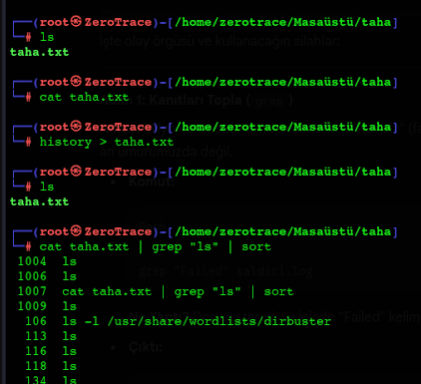
Özel Operatörler
| komutu birden fazla komutu zincirler.
> dosya içindekini siler ve üstüne yazar.
>> dosyanın her zaman en sonuna yazar.
cat dosya içeriğini gösterir.
sort sıralar.
grep arar.

Slide 7
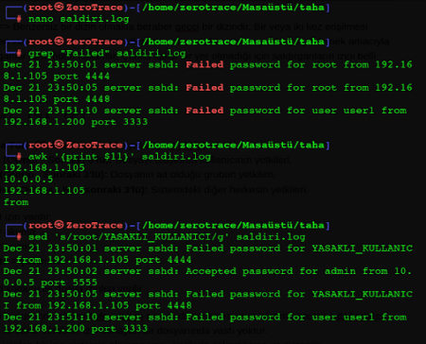
Araçlar
grep metin arar ve belirtilen kelimelerin olduğu satırları ekrana yazdırır.
awk sütunlarla çalışır ve hangi sütunu belirttiysek sadece o sütunlar gözükür.
sed istediğimiz metni değiştirmek için kısayol olarak bu araç kullanılır.

Slide 8
Siber güvenlik alanında yeni olanlar veya uzmanlaşmış olanlar çoğunlukla linuxu root olarak kullanmazlar bunun sebebi ise şudur: linuxta root olunduğu zaman tüm yetkilere sahipsin demektir. Bunun için her komutta sistemi bozma ihtimalin vardır fakat root olmayan kullanıcı için izin isteyen bir komut girsen bile şifre olmadan o komut çalışmaz. Önemli verilerin kaybını önler.
Root olma!!!

Slide 9
Kaynakça
Gemini AI
Linux

